Slide 1
for 명령을 사용하여 똑같은 작업 반복하기
DAY 04
likegnu@Facebook
모두의 파이썬 20일 만에 배우는 프로그래밍 기초

Slide 2
for 명령을 사용하여 똑같은 작업 반복하기
01
Hello!를 반복하여 출력하는 프로그램
반복 블록을 알아보는 프로그램
반복 기능으로 도형을 그리는 프로그램
02
03

Slide 3
1. Hello!를 반복하여 출력하는 프로그램
01
다음은 Hello!를 10번 반복하는 구문이다.
IDLE에서 실행시켜 결과를 확인하자.
for x in range(10): print("Hello!") # 반복할 내용은 네 칸 띄고 입력(들여쓰기)

Slide 4
1. Hello!를 반복하여 출력하는 프로그램
01
실행결과 Hello! Hello! Hello! Hello! Hello! Hello! Hello! Hello! Hello! Hello!

Slide 5
1. Hello!를 반복하여 출력하는 프로그램
01
들여쓰기는 몇 칸 해야 하나요?
콜론(:)을 입력한 후 Enter 를 누르면 다음 줄부터는 IDLE이 자동으로 들여쓰기를 해 줍니다.
따라서 다음 줄에 편하게 반복할 내용을 입력할 수 있습니다.
파이썬의 추천하는 표준 들여쓰기는 몇 칸인가요?
프로그램을 편집하다가 들여쓰기를 직접 해야 할 때는 SpaceBar 를 네 번 눌러 ‘네 칸 띄어쓰기’를 하는 것입니다.

Slide 6
1. Hello!를 반복하여 출력하는 프로그램
01
반복을 멈추려면? range(10) 안의 값을 바꿔 보라고 하면 굉장히 큰 수를 입력해서 테스트하는 사람이 많습니다. 10을 100000으로 바꾸면 어떻게 될까요?
for x in range(100000): print("Hello!")
Hello!가 십만 번 출력됩니다. 당연히 출력을 마칠 때까지 시간이 오래 걸립니다. 언제 끝날지 모른다고 봐야 합니다.
이럴 때는 파이썬 IDLE을 강제로 닫을 수도 있지만, 다음과 같은 방법으로 프로그램을 멈출 수도 있습니다. ① 대화형 셸(Python 3.x.x Shell 창)을 클릭하여 선택합니다. ② Ctrl + C 를 누릅니다

Slide 7
2. 반복 블록을 알아보는 프로그램
02
for x in range(3): print(100) # 들여쓰기(빈칸 네 개 뒤에 입력) print(200) # 들여쓰기(빈칸 네 개 뒤에 입력) print(300) # 내어 쓰기(빈칸 없이 바로 입력)
주의!
04B-block.py로 파일을 저장한 후 실행할 것.
대화형 셀에서는 들여쓰기 블록 입력, 인식이 힘듭니다.
예상한 실행 결과는?

Slide 8
2. 반복 블록을 알아보는 프로그램
02
for x in range(3): print(100) # 들여쓰기(빈칸 네 개 뒤에 입력) print(200) # 들여쓰기(빈칸 네 개 뒤에 입력) print(300) # 내어 쓰기(빈칸 없이 바로 입력)
실행 결과 100 200 100 200 100 200 300

Slide 9
2. 반복 블록을 알아보는 프로그램
02
블록(Block)이 무엇인가요?
파이썬에서는 들여쓰기 해서 입력한 문장의 묶음을 블록이라고 부릅니다.
콜론(:) 다음에 들여쓰기로 입력한 두 문장이 바로 ‘블록’입니다. print(100) print(200) 들여쓰기 되지 않은 마지막 문장은 블록에 속하지 않습니다. print(300)
블록은 오늘 배운 반복 외에도 여러 곳에서 쓰입니다.
블록에서 기억할 사항!
블록: 프로그램의 실행에 사용되는 ‘프로그램의 한 묶음 또는 단위’

Slide 10
3. 반복 기능으로 도형을 그리는 프로그램
03
import turtle as t # 삼각형 그리기 for x in range(3): t.forward(100) t.left(120) # 사각형 그리기 for x in range(4): t.forward(100) t.left(90) # 원 그리기 t.circle(50)
# 세 번 반복 # 거북이가 100만큼 앞으로 이동 # 거북이가 왼쪽으로 120도 회전 # 네 번 반복 # 거북이가 100만큼 앞으로 이동 # 거북이가 왼쪽으로 90도 회전 # 반지름이 50인 원을 그림

Slide 11
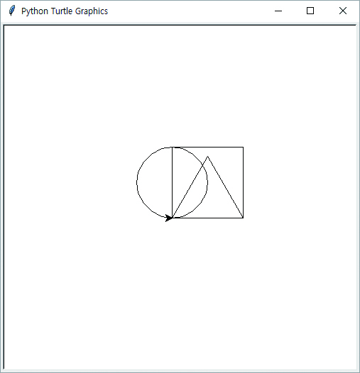
3. 반복 기능으로 도형을 그리는 프로그램
03
실행결과

